Slide 1
점프 투 파이썬
01장 : 파이썬이란 무엇인가?

Slide 2
왜 파이썬?

Slide 3
왜 파이썬?
어디에? 어떻게?

Slide 4
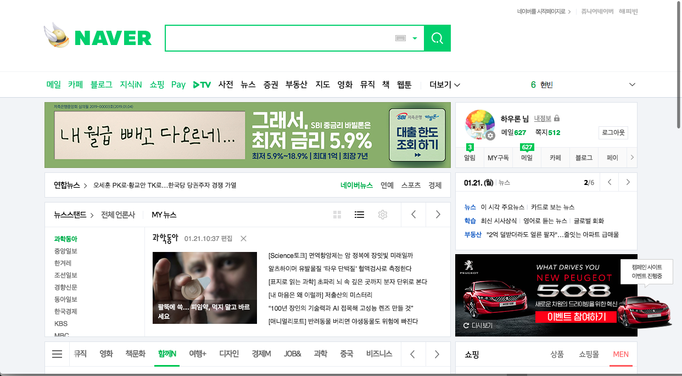
왜 파이썬?
Web
Database
Math
Experiment & Simulation
GUI
ML & DL & DA

Slide 5
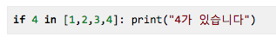

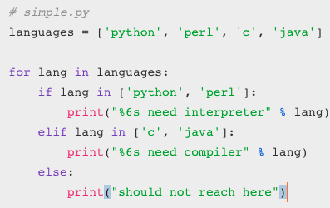
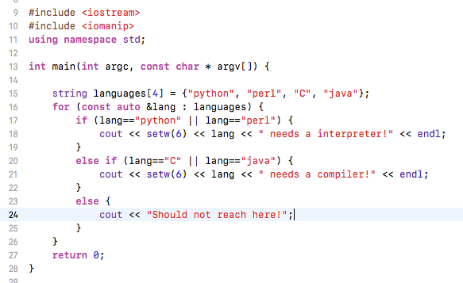
왜 파이썬?
왜 파이썬을 선택했는가?
자연스럽게 읽을 수 있는 코드
클래스의 기본 내용을 알고 있다면! 몰라도 2~3주면 가능
강력하고 빠른 라이브러리! : 속도가 빠른 C기반으로 작성된 라이브러리가 많음
간결한 코드!
빠른 개발 가능!

Slide 6
파이썬과 에디터 설치하기

Slide 7
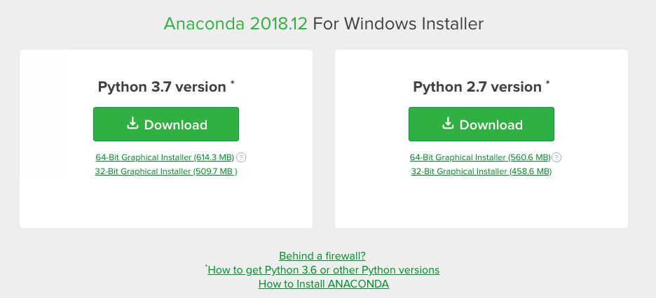
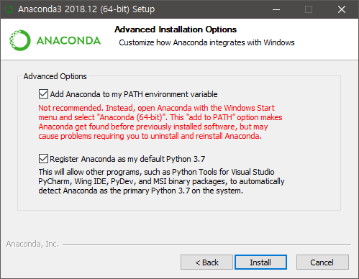
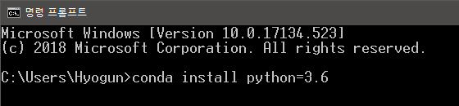
파이썬 설치하기 : Windows
윈도우용 아나콘다

Slide 8
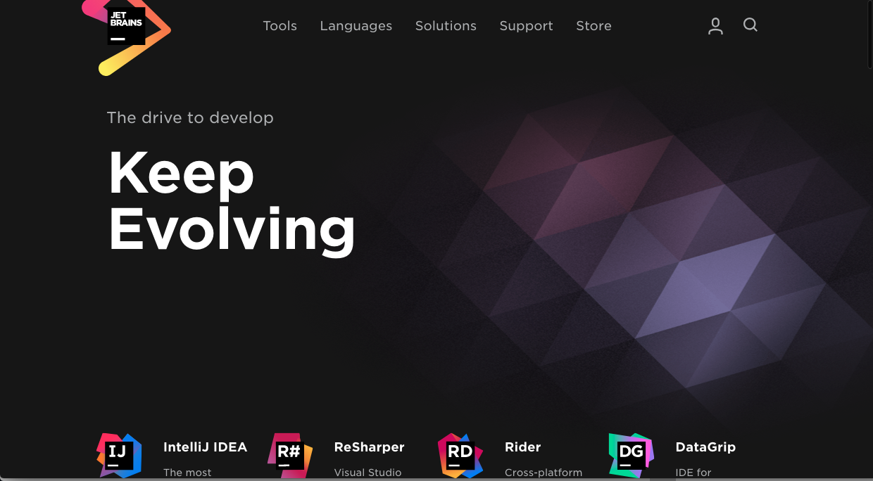
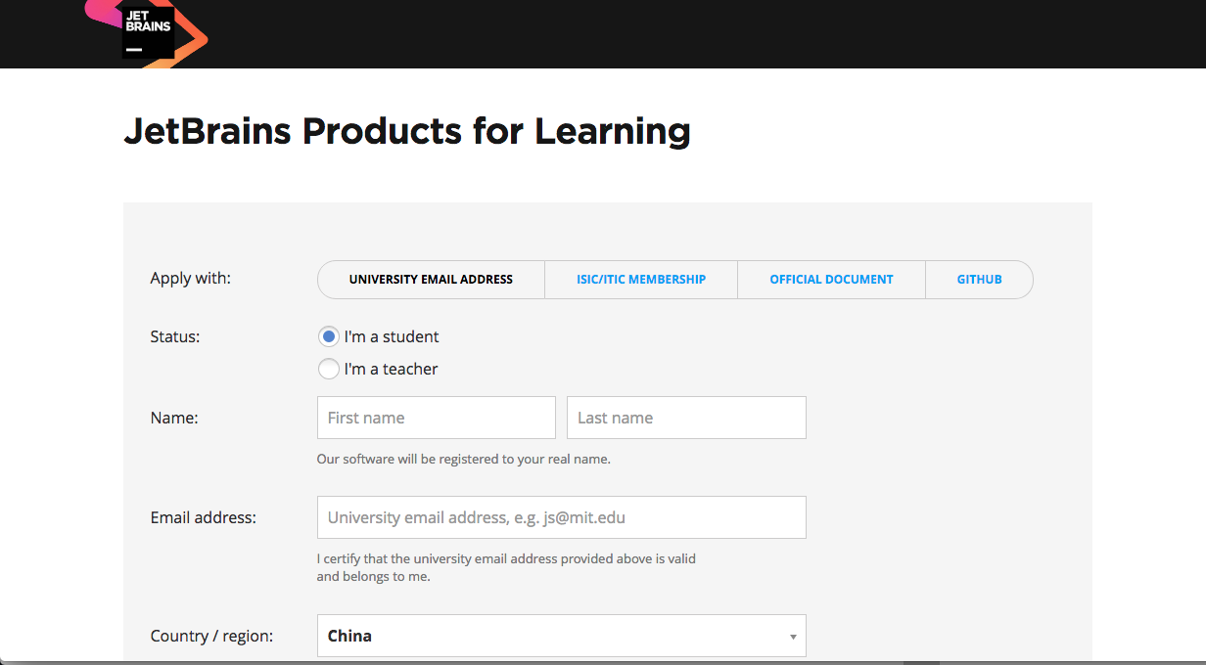
에디터 설치하기 : Pycharm (학생은 무료입니다)
메모장에다가 코딩하려면 너무 힘들어요 ㅠ
에디터들은 코드를 읽기 쉽게 색칠해줍니다
JetBrains 홈페이지
학생 라이센스 발급
여기로 가서 학교 웹메일 정보 입력 후 메일 인증

Slide 9
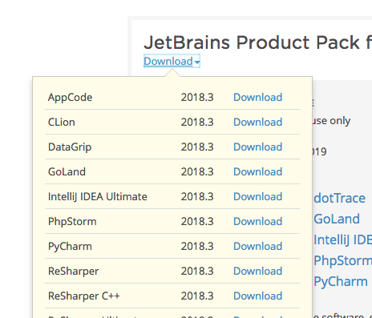
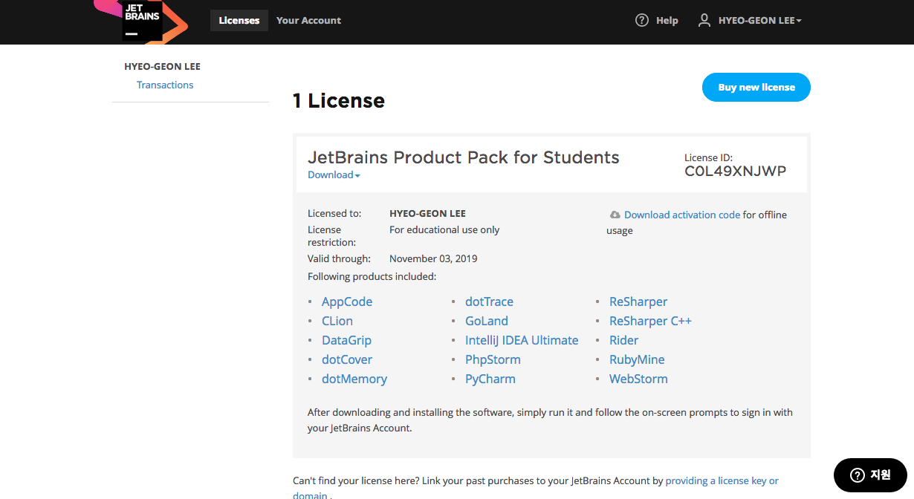
에디터 설치하기 : Pycharm (학생은 무료입니다)
메모장에다가 코딩하려면 너무 힘들어요 ㅠ
에디터들은 코드를 읽기 쉽게 색칠해줍니다
받을 수 있는 프로그램
파이참 다운로드!

Slide 10
프로그래밍에 임하는 자세
구글 서버가 다운되면 전 세계 프로그래밍 업무가 멈춘다.

Slide 11
프로그래밍에 임하는 자세
모르면 일단 구글링! 구글링도 실력이다!
사람이 한 번에 완벽한 코드 짜는 건 불가능
전문가도 기본 문법 자주 잊어버림
낙심 X, 구글링O
끊임 없이 질문하고 끊임 없이 실험!
왜 이건 되는데 이건 안되지?
만들고 싶은게 뭔가요?
목표가 있으면 지쳐도 회복이 빠름

Slide 12
왜 파이썬?
어디에? 어떻게?

